Slide 1



É o que ocorre, por exemplo, com lagartixas que vemos em nossa casa que perdem a ponta da cauda propositalmente com o objetivo dar um “petisco” aos predadores, escapando da morte certa!!
Olha como a natureza é curiosa! Vocês já observaram que alguns animais são capazes de regenerar partes de seus corpos?
Contudo, depois de algum tempo, estas são capazes de reconstituir as partes perdidas. Danadinha a lagartixa!

Slide 2

Clique no quadro!
Embora nós, seres humanos, não possamos substituir uma perna ou um braço perdidos, nosso corpo está constantemente regenerando tecidos como sangue e pele. Quando machucamos ou doamos sangue, por exemplo, as células sanguíneas perdidas devem ser repostas.
Quer saber mais sobre estas células? Então preste atenção no quadro!
Isso só é possível graças a existência de células especializadas que permitem essa regeneração que são chamadas de “células tronco”.

Slide 3
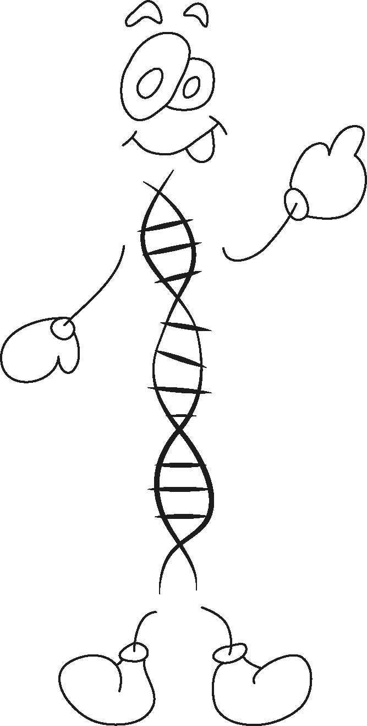
As células que são capazes de regenerar alguns tecidos de nosso corpo são conhecidos como células- tronco. Estas são células que ainda não se especializaram em nenhum dos tipos celulares que compõe o organismo e que , portanto, são capazes de se diferenciar em várias células como músculo, osso e sangue. Elas também são capazes de se dividir dando origem a outras idênticas a elas. Veja a imagem:

Slide 4


Slide 5

Existem três tipos principais de células tronco no corpo humano: totipotentes, pluripotentes e multipotentes. Essa classificação leva em conta o potencial de diferenciação de cada uma dessas células

Slide 6
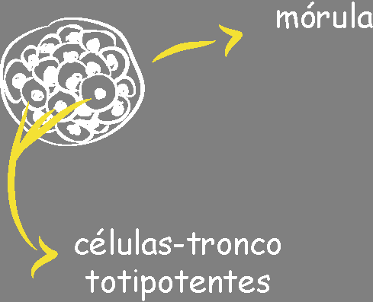
A mórula, conjunto das primeiras 16 células de um organismo que se originam das divisões do zigoto, por exemplo, são células tronco totipotentes, capazes de se diferenciar em qualquer tipo celular.

Slide 7

As famosas células-tronco embrionárias são provenientes da massa celular interna do blastocisto. Essas são as células-tronco pluripotentes. Seu poder de diferenciação é menor do que as células tronco totipotentes pelo fato de não serem capazes de formar um organismo inteiro. Observe a imagem:

Slide 8
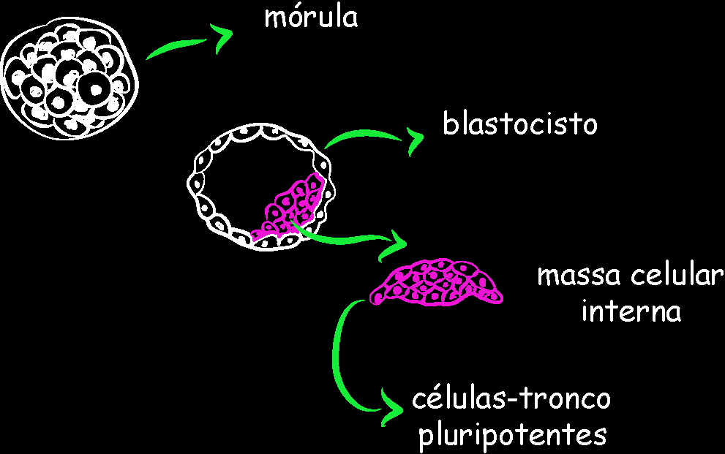

Slide 9

Os adultos também possuem células tronco em vários locais do corpo. Essas células são responsáveis principalmente por repor as células perdidas da pele ou do sangue, por exemplo, ou quando nos machucamos. Vamos abrir o livro para ver em que locais do corpo possuem células-tronco:
Clique no livro!

Slide 10

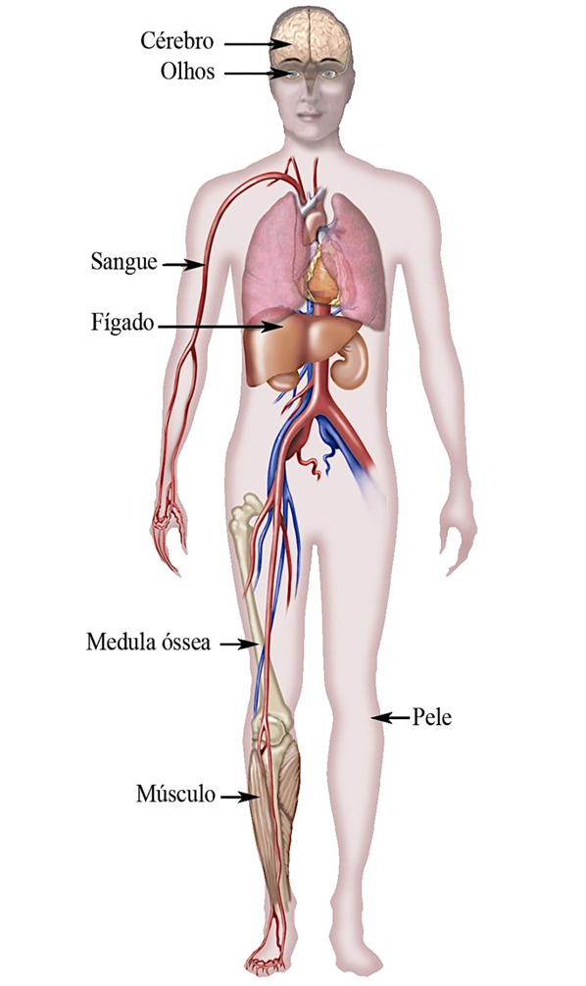
Alguns tecidos de nosso corpo são renovados continuamente. Essa renovação ocorre por meio das chamadas células-tronco multipotentes! Estas, porém, apresentam um potencial de diferenciação limitado comparado com as células-tronco embrionárias.

Slide 11

Denito, eu sempre escuto muito falar que os cientistas usam células-tronco para pesquisas. Mas para que eles usam?

Slide 12
Bom, devido a essa alta capacidade de diferenciação, as células tronco têm sido usadas em pesquisas para o tratamento de diversas doenças que envolvem, por exemplo, a regeneração de órgãos doentes. Vamos ver alguns exemplos no livro!

Slide 13
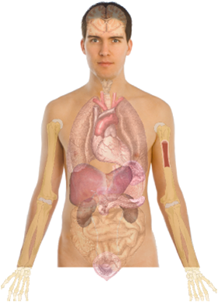
1. Recuperação de células neurológicas, como no caso de portadores de mal de Parkinson
1
2. Substituição de células cardíacas lesionadas por um infarto
2
3. Recuperação das células pancreáticas de diabéticos
3
4
4. Cultivo e enxerto de tecido epitelial em vítimas de queimaduras

Slide 14
Vamos agora saber mais um pouco sobre pesquisas com células-tronco que estão sendo realizada no Brasil! Por exemplo, o uso de células tronco para tratar portadores de diabetes do tipo I está sendo desenvolvida por pesquisadores da USP de Ribeirão Preto.

Slide 15
O diabetes tipo I, que é uma doença auto-imune, ou seja, o sistema imunológico do indivíduo ataca as células do próprio corpo. Vou desenhar na lousa para que possam visualizar o que ocorre.

Slide 16
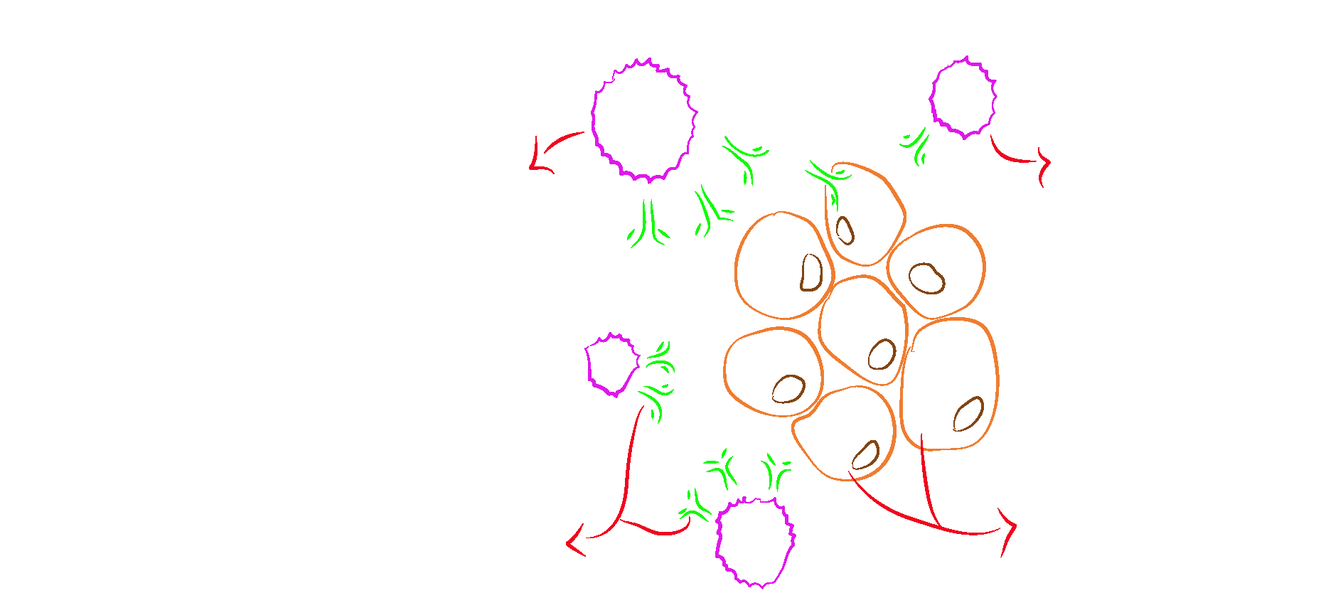
No caso da Diabetes tipo I, os linfócitos produzem anticorpos contra as células beta do pâncreas, responsáveis pela produção do hormônio insulina.

Slide 17
A insulina é indispensável para que ocorra o transporte da glicose para dentro das células. Quando a insulina não é produzida, as taxas de glicose no sangue do indivíduo diabético permanecem altas causando diversos problemas. Vamos ver como acontece:

Slide 18
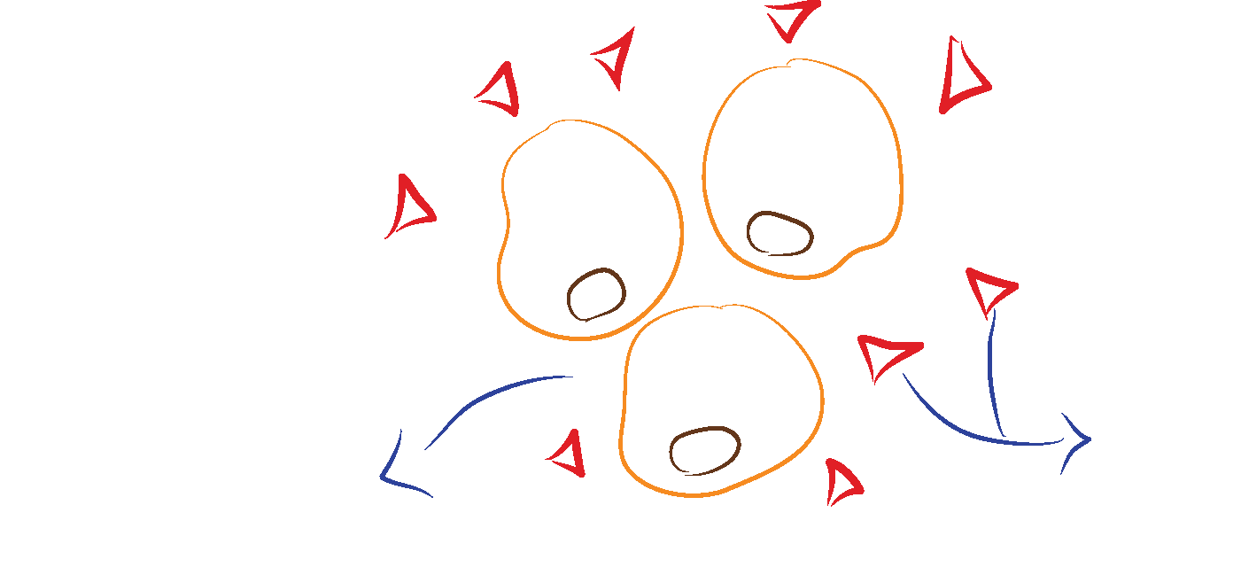
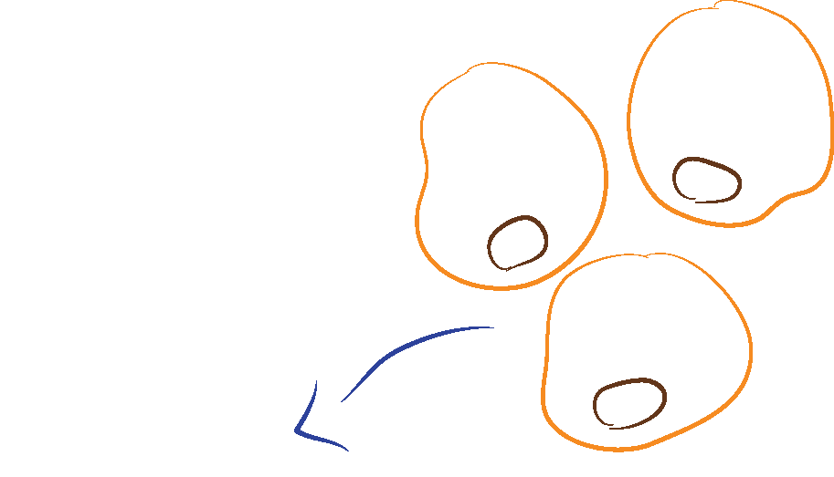

Slide 19
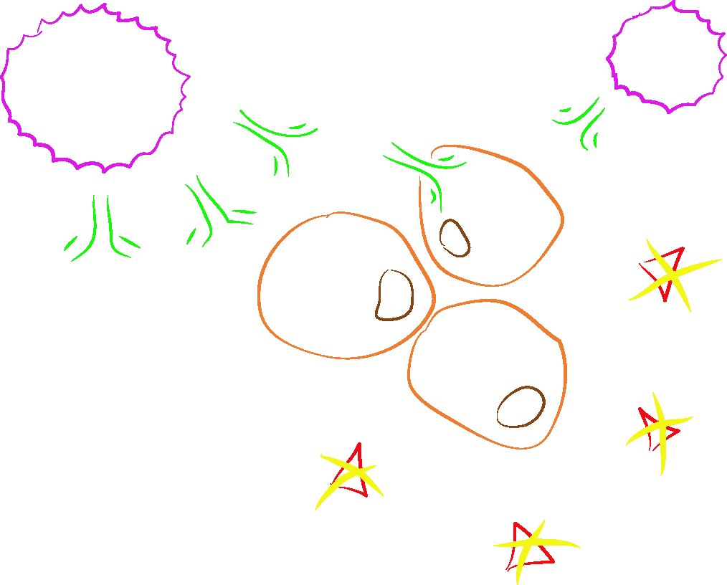


Slide 20
Antes de realizar o tratamento com as células tronco, é necessário “desligar” o sistema imunológico do indivíduo doente, já que ele é o responsável por destruir as células do pâncreas.

Slide 21
Para isso, o paciente é tratado com quimioterapia em duas etapas. A 1ª etapa permite que as células tronco hematopoiéticas (as que dão origem às das células do sistema imunológico) fiquem soltas na corrente sanguínea. Veja no livro!

Slide 22
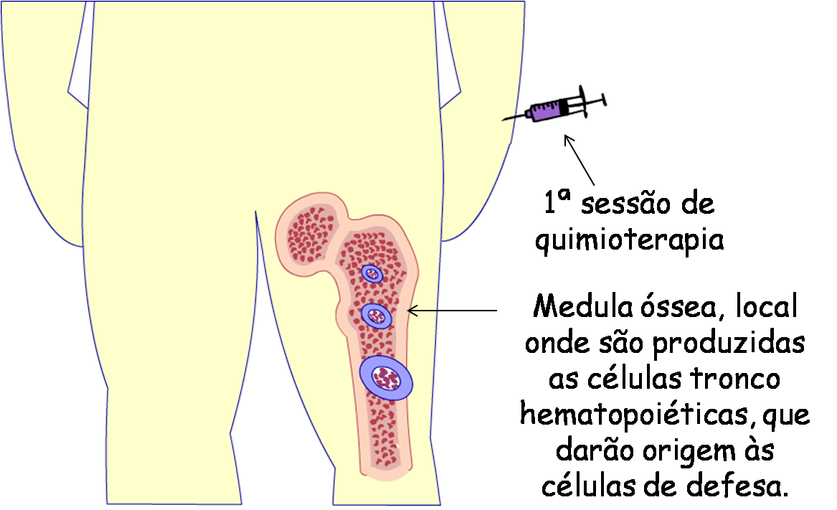

Slide 23
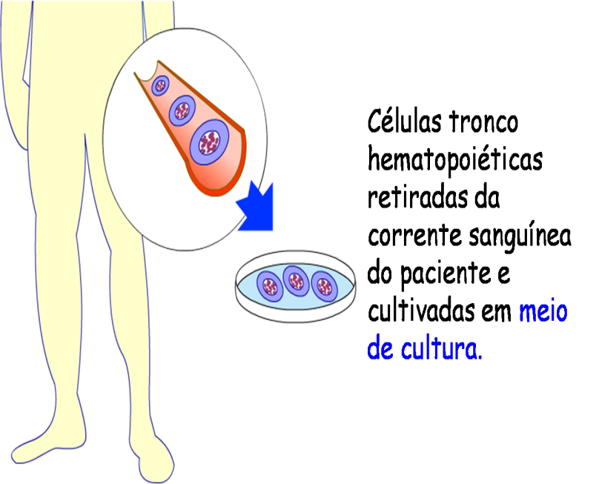

Slide 24
Após essa 1ª sessão de quimioterapia, o paciente recebe doses mais fortes de quimioterapia para aniquilar de vez com o sistema imunológico.

Slide 25
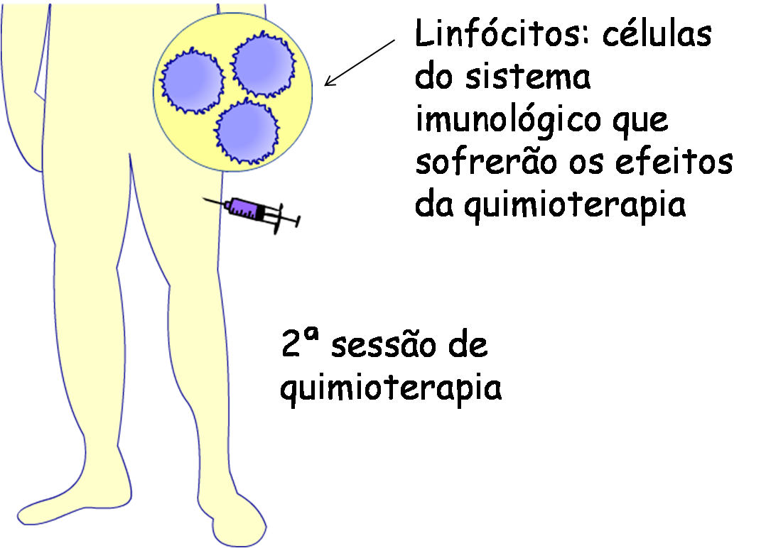

Slide 26
Seis dias após a 2ª quimioterapia, os médicos reintroduzem as células tronco hematopoiéticas no organismo do paciente. Como elas não têm memória, não atacarão novamente as células beta pancreáticas. Assim, estas células podem produzir a insulina normalmente.

Slide 27
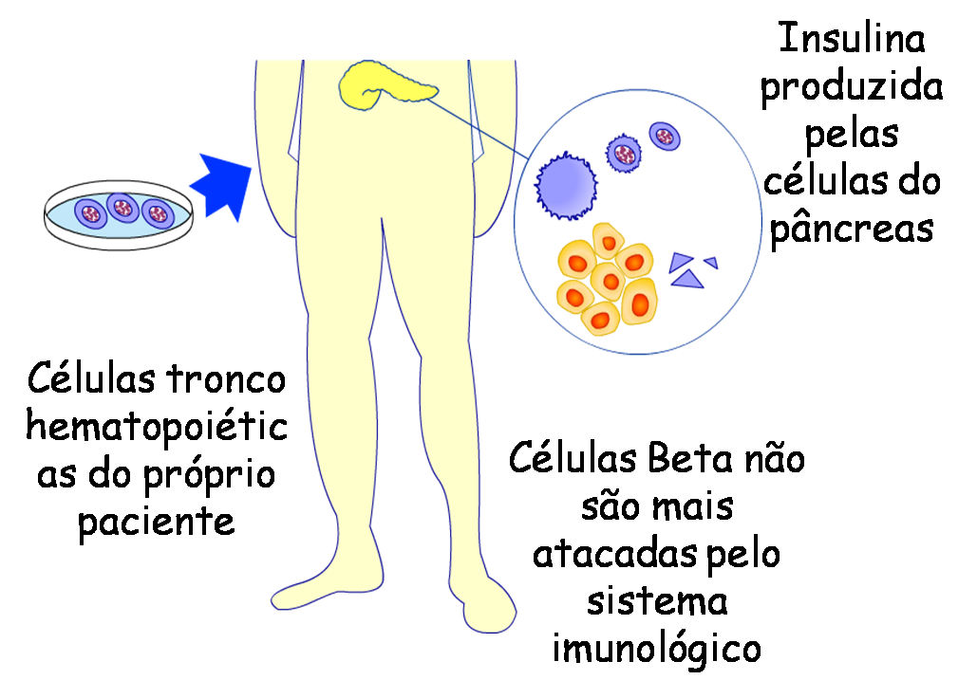

Slide 28
Sabe-se que esse tratamento não é a cura definitiva para a doença e que as pessoas reagem de forma diferente ao tratamento. Para ter sucesso, é necessário que o paciente ainda tenha células beta saudáveis e, por isso, pessoas recém diagnosticadas, são os mais indicadas para o tratamento.

Slide 29
Vamos agora fazer um exercício prático! Coloque entre parentes a letra da imagem que é correspondente a cada fase do tratamento

Slide 30
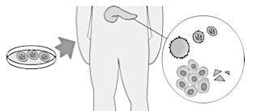
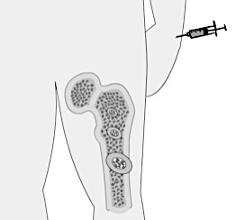
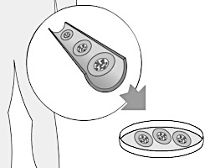
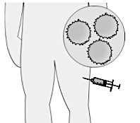
( ) 1º sessão de quimioterapia
( ) Coleta de células tronco hematopoiéticas
( ) 2º sessão de quimioterapia
( ) Recomposição do sistema imunológico com células do próprio paciente
A
B
C
D

Slide 31
Ficou curioso sobre este assunto? Quer saber mais? Então aqui vai algumas dicas!

Slide 32
http://revistaepoca.globo.com/Epoca/0,6993,EPT928441-1664,00.html
O texto trata da polêmica de armazenar células tronco de cordão umbilical em bancos públicos ou privados.
http://learn.genetics.utah.edu/content/tech/stemcells/sctypes/
Nesse link você terá acesso a um jogo sobre células tronco. Seu objetivo é auxiliá-las na replicação nos órgãos onde são necessárias. Trata-se de um desafio para saber se você realmente aprendeu, já que está em inglês.
http://www.youtube.com/watch?v=Uviblt95IQQ
O vídeo mostra a coleta de sangue do cordão umbilical de um bebê na hora do nascimento, para a obtenção de células tronco a partir desse sangue.
http://www.brasil.gov.br/sobre/ciencia-e-tecnologia/tecnologia-de-ponta/pesquisas-com-celulas-tronco
Texto explicativo sobre o uso de células troco em tratamentos de diabetes e outros exemplos de aplicação dessa tecnologia

